Slide 1
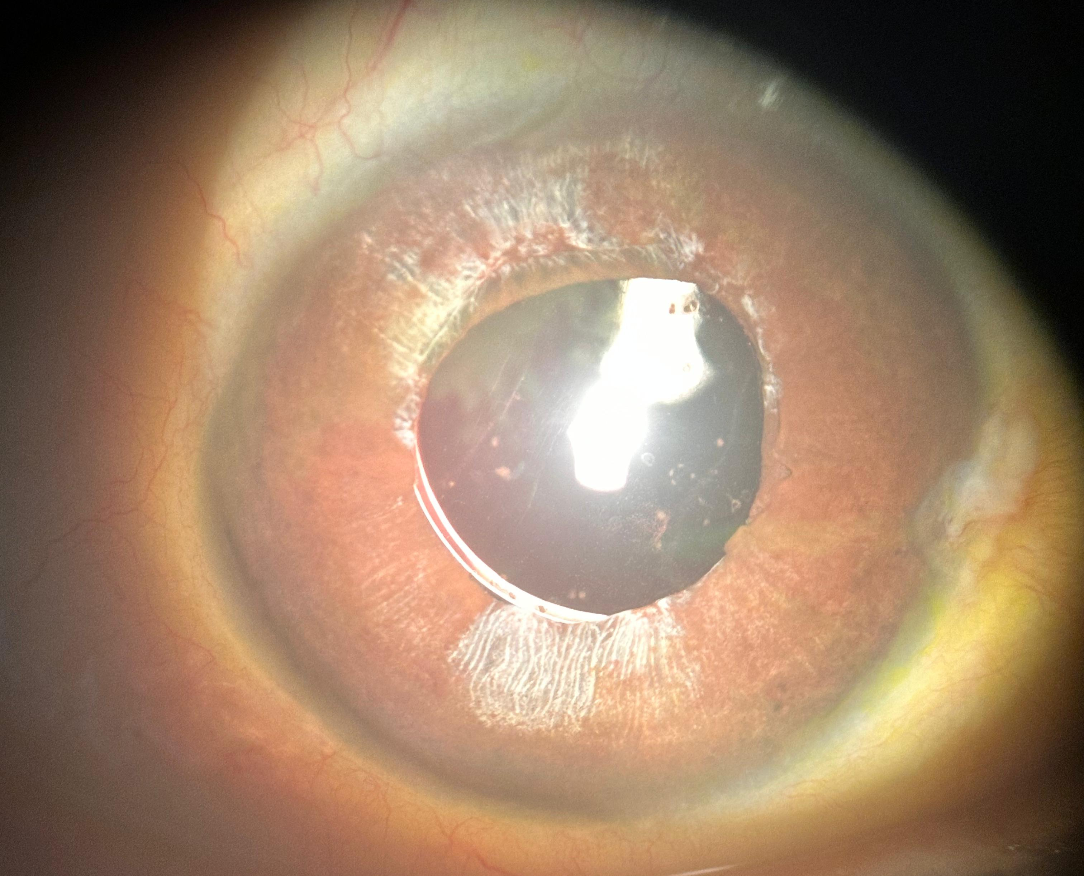
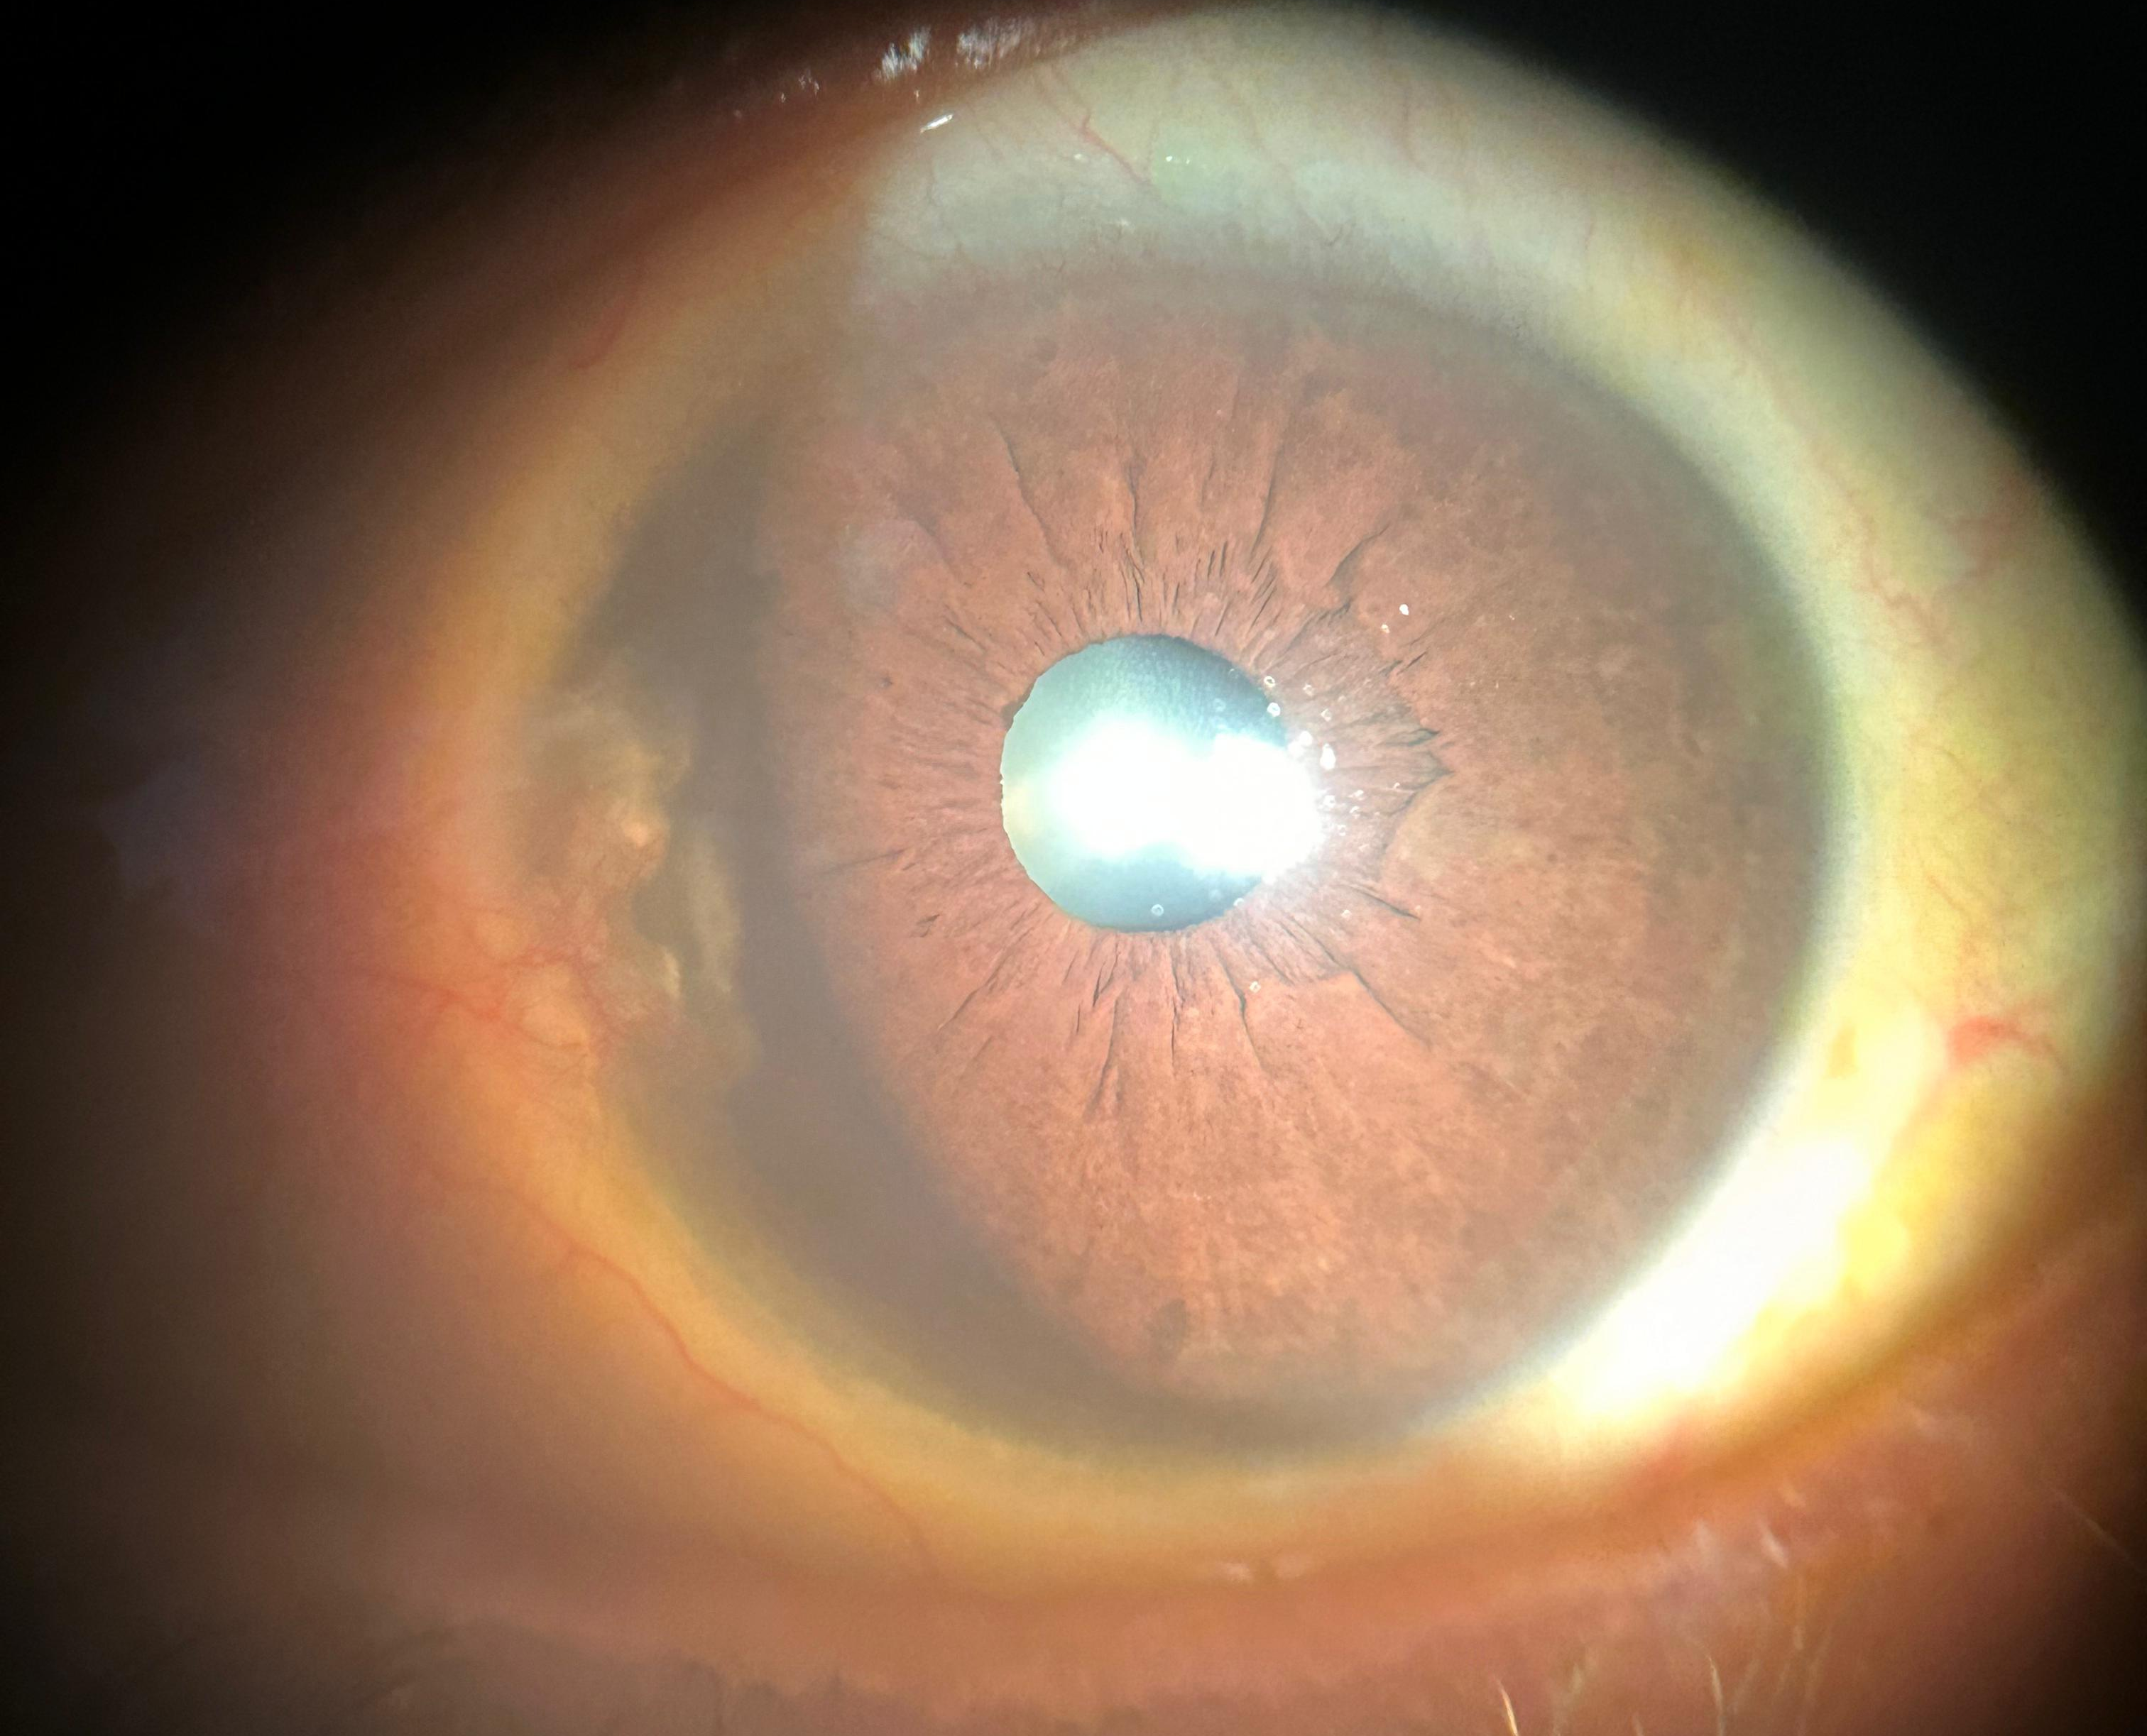
Síndrome de Urrets-Zavalia após Facoemulsificação: Relato de Caso
HONORIO DE CARVALHO NETO, JOSE MARIA¹; FARINASSI, ANA LUIZA PRIETO¹; CHINASSO, TATYANE¹; TAROMARU, LISSA KAORI¹; FONTAN, JOSENALVA CASSIANO²; YAMAMOTO, GUSTAVO³
1. Residente de Oftalmologia do Instituto Prevent Senior; 2. Medica Oftalmologista especialista em glaucoma no Instituto Prevent Senior; 3. Medico Oftalmologista especialista em catarata no Instituto Prevent Senior
INTRODUÇÃO
A Síndrome de Urrets-Zavalia (SUZ), também conhecida como Síndrome da Pupila Fixa, foi inicialmente descrita por Castroviejo e posteriormente publicada por Alberto Urrets-Zavalia Jr. em 1963. Este fenômeno, caracterizado por pupila atrófica e midriática, tem sido associado a diversas cirurgias oftalmológicas, gerando especulações sobre seus fatores de risco, fisiopatologia e etiologia.
A catarata é um dos possíveis fatores para o desenvolvimento da SUZ, especialmente devido à prevalência da facoemulsificação com implante de lente intraocular como procedimento padrão para sua reversão. Estudos indicam uma estreita relação entre a técnica escolhida desta cirurgia e a incidência da SUZ nestes casos.
O objetivo deste relato é descrever um caso de Síndrome de Urrets-Zavalia após facoemulsificação e implante de lente intraocular (LIO).
A paciente foi submetida a cirurgia onde foi realizada seguindo a técnica de facoemulsificação, não sendo relatada complicações perioperatórias. Evoluindo no pós-operatório com baixa acuidade visual, aumento de pressão intraocular e midríase fixa
Fonte: Autor
Inicialmente, foi considerada a hipótese de Síndrome Tóxica do Segmento Anterior (TASS). Porem devido ao quadro, realizou-se uma investigação abrangente por meio de sorologias voltadas para uveítes. O tratamento inicial consistiu na administração de colírios hipotensores, mióticos e corticoides.
Posteriormente, todas as sorologias realizadas revelaram resultados negativos para doenças associadas, descartando assim a presença de etiologias infecciosas ou autoimunes.
Desta forma, levantado o diagnóstico de SUZ.
MÉTODOS
As informações foram obtidas por meio da avaliação do prontuário, anamnese e registro fotográfico dos métodos diagnósticos aos quais o paciente foi submetido, seguido de revisão da literatura.
CONCLUSÃO
Este relato destaca a importância do reconhecimento desta rara síndrome que classicamente não está associada a pacientes submetidos à facoemulsificação. E a implementação de uma abordagem terapêutica rápida, envolvendo o controle da pressão intraocular, sendo crucial para otimizar os resultados visuais e minimizar complicações a longo prazo.
RESULTADOS
Paciente sexo feminino, 72 anos, em seguimento oftalmológico devido o diagnóstico de glaucoma em uso de Timolol e Brimatoprosta em combinação fixa. Ao exame apresentava acuidade visual (AV) com a melhor correção de 20/40 em olho direito (OD) e 20/25 em olho esquerdo (OE), pressão intraocular (PIO) 14 mmhg em ambos os olhos (AO). Sendo indicada a facectomia em olho direito devido a catarata nuclear associada a subcapsular posterior.
REFERENCIAS
Urrets Zavalia A Jr. Fixed, dilated pupil, iris atrophy and secondary glaucoma. Am J Ophthalmol. 1963;56:257-65.
Souza TR de, Pimenta AV, Silva BLC e, Santos ABF dos, Campos LS. Síndrome de Urrets-Zavalia (pupila dilatada fixa): características e correlações. Rev Ibero-Am de Humanidades, Ciências e Educação. 2023;9(8):2140–2147.
Magalhães OA, Kronbauer CL, Müller EG, Sanvicente CT. Update and review of Urrets-Zavalia syndrome. Arq Bras Oftalmol [Internet]. 2016 May;79(3):202–4.
Pinho SA, Cronemberg S, Calixto N. Síndrome de Urrets-Zavalia na pseudofacia. Rev Bras Oftalmol. 1994;53(4):61-5.

